Slide 1


МИНИСТЕРСТВО ЗДРАВООХРАНЕНИЯ
РЕСПУБЛИКИ КАЗАХСТАН
РАЗРЕЗЫ ПО ГОДОВЫМ ФОРМАМ
Астана, 2024

Slide 2
Приложения 5, 10-14, 24
(формы 6, 7, 8, 9, 10, 11, 45 и 41)
в одном разрезе «система здравоохранения»
Уровень РК
Свод здравоохранения
Уровень сведения форм
Свод здравоохранения
Уровень МО
Свод здравоохранения

Slide 3
Приложение 6 (21 ф)
Уровень РК
Первый разрез - ГОБМП + ОСМС (государственные МО и частные МО, выполняющие государственный заказ)
Второй разрез - частные медицинские организации вне зависимости от источника финансирования
Уровень слияния форм по разрезам
ГОБМП + ОСМС
Частный сектор свод (город+село)
Уровень сведения форм
Государственные - Город (свод)
Государственные - Село (свод)
Частный сектор (гос. заказ)
Частные - частный сектор (город)
Частные - частный сектор (село)
Уровень МО
Государственные - Город (свод)
Государственные - Село (свод)
(или при желании Село ЦРБ, Село РБ)
Частный сектор (гос.заказ)
Частные - частный сектор (город)
Частные - частный сектор (село)

Slide 4
Приложения 15 (12ф), 28 (59ф)
Уровень РК
Город + село (свод)
второй разрез - город, включая частные
третий разрез - село, включая частные
четвертый разрез - по другим ведомствам
Село + частный сектор
Уровень слияния форм по разрезам
Город + частный сектор
Уровень сведения форм
Государственные - Город (свод)
Частные - частный сектор (город)
Государственные - Село (свод)
Частные - частный сектор (село)
Ведомства
Уровень МО
Государственные - Город (свод)
(при желании Город ВА, Город СВА, Город ПМСП)
Частные - частный сектор (город)
Государственные - Село (свод)
(или при желании Село ЦРБ, Село РБ, Село ВА, Село СВА, Село ФАП, Село МП, Село СБ, Село ПМСП)
Частные - частный сектор (село)
Ведомства

Slide 5
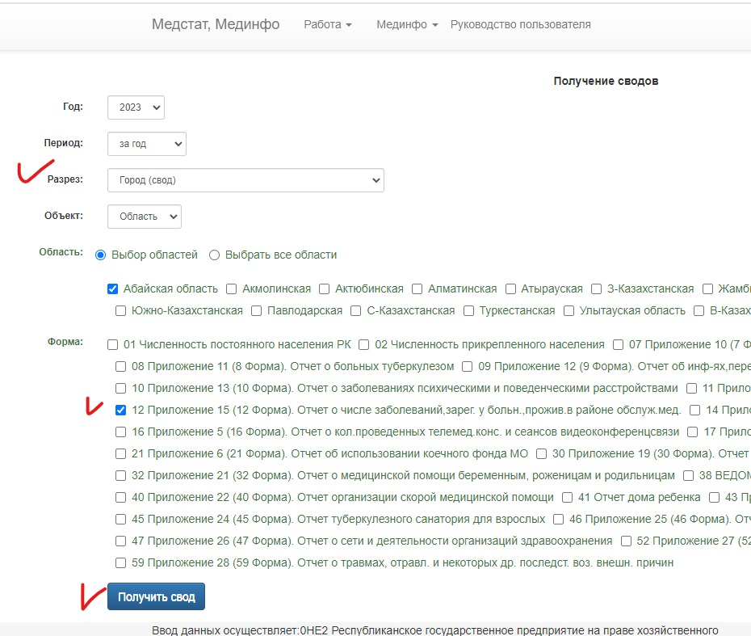
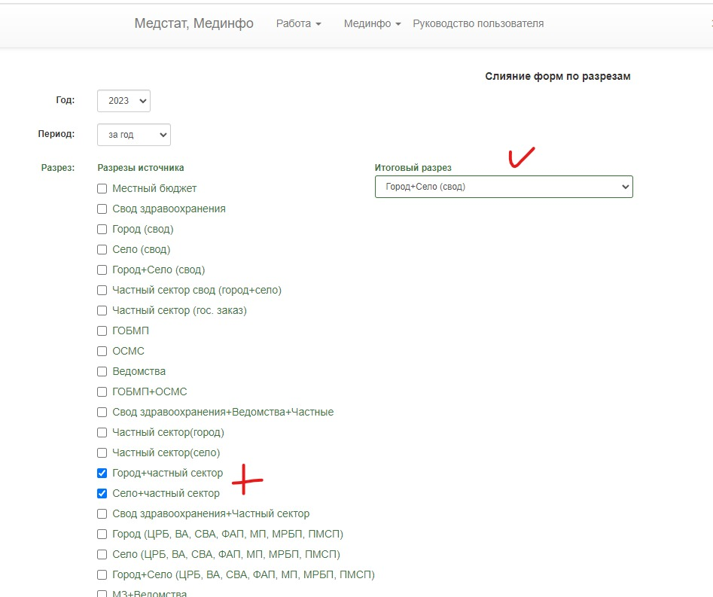
Скрины по 15 и 28 приложениям в Медстат
Сведение форм на уровне филиала
Слияние форм по разрезам на уровне филиала

Slide 6
Приложение 16 (14 ф)
Уровень РК
по государственным МО (Свод здравоохранения)
второй разрез - село
третий разрез - по частным МО
четвертый разрез - по другим ведомствам
Уровень слияния форм по разрезам
Свод здравоохранения
Частный сектор (город+село)
Уровень сведения форм
Государственные - Город (свод)
Государственные - Село (свод)
Частные - частный сектор (город)
Частные - частный сектор (село)
Ведомства
Уровень МО
Государственные –
Город (свод)
Государственные - Село (свод)
(или при желании Село ЦРБ, Село РБ, Село СБ)
Частные - частный сектор (город)
Частные - частный сектор (село)
Ведомства

Slide 7
Приложение 17 (17 ф)
Уровень РК
все ведомства
(Свод здравоохранения + Ведомства + частные)
второй разрез - по государственным МО (Свод здравоохранения)
третий разрез - по частным МО
четвертый разрез - по другим ведомствам
Уровень слияния форм по разрезам
Частный сектор (город+село)
Свод здравоохранения
Уровень сведения форм
Государственные - Город (свод)
Государственные - Село (свод)
Частные - частный сектор (город)
Частные - частный сектор (село)
Ведомства
Уровень МО
Государственные –
Город (свод)
(при желании Город ВА, Город СВА, Город ПМСП)
Государственные –
Село (свод)
(или при желании Село ЦРБ, Село РБ, Село ВА, Село СВА, Село ФАП, Село МП, Село СБ)
Частные - частный сектор (город)
Частные - частный сектор (село)
Ведомства

Slide 8
Приложение 19 (30 ф)
Уровень РК
по государственным МО (Свод здравоохранения)
второй разрез - село
третий разрез –
по частным МО
четвертый разрез - по другим ведомствам
Уровень слияния форм по разрезам
Частный сектор (город+село)
Свод здравоохранения
Уровень сведения форм
Государственные - Город (свод)
Государственные - Село (свод)
Частные - частный сектор (город)
Частные - частный сектор (село)
Ведомства
Уровень МО
Государственные - Город (свод)
(при желании Город ВА, Город СВА, Город ПМСП)
Государственные - Село (свод)
(или при желании Село ЦРБ, Село РБ, Село ВА, Село СВА, Село ФАП, Село МП, СБ(село))
Частные - частный сектор (город)
Частные - частный сектор (село)
Ведомства

Slide 9
Приложение 20 (31 ф)
Уровень РК
первый разрез – всего, по государственным медицинским организациям*
второй разрез - село
* Подразумевается не только «государственные МО». Включаем данные по частным МО, имеющих прикрепленное население
Уровень слияния форм по разрезам
Город + частный сектор
Село + частный сектор
Уровень сведения форм
Государственные - Город (свод)
Частные - частный сектор (город)
Государственные - Село (свод)
Частные - частный сектор (село)
Уровень МО
Государственные - Город (свод)
(при желании Город ВА, Город СВА, Город ПМСП)
Частные - частный сектор (город)
Государственные - Село (свод)
(или при желании Село ЦРБ, Село РБ, Село ВА, Село СВА, Село ФАП, Село МП, Село СБ)
Частные - частный сектор (село)

Slide 10
Приложение 21 (32 ф)
Уровень РК
общий свод по всем ведомствам (Сводздрав+частный сектор)
второй разрез - по государственным МО (Свод здравоохранения)
третий разрез - по село
четвертый разрез - по частным МО
Уровень слияния форм по разрезам
Частный сектор (город+село)
Свод здравоохранения
Уровень сведения форм
Государственные - Город (свод)
Государственные - Село (свод)
Частные - частный сектор (город)
Частные - частный сектор (село)
Уровень МО
Государственные - Город (свод)
(при желании Город ВА, Город СВА, Город ПМСП)
Государственные - Село (свод)
(или при желании Село ЦРБ, Село РБ, Село ВА, Село СВА, Село ФАП, Село МП, Село СБ)
Частные - частный сектор (город)
Частные - частный сектор (село)

Slide 11
Приложение 22 (40 ф)
Уровень РК
Первый разрез - по государственным медицинским организациям
Второй разрез - по частным медицинским организациям
третий разрез - по другим ведомствам
Уровень слияния форм по разрезам
Свод здравоохранения
Частный сектор свод (город+село)
Уровень сведения форм
Государственные - Город (свод)
Государственные - Село (свод)
Частные - частный сектор (город)
Частные - частный сектор (село)
Ведомства
Уровень МО
Государственные - Город (свод)
Государственные - Село (свод)
Частные - частный сектор (город)
Частные - частный сектор (село)
Ведомства

Slide 12
Приложение 23 (43 ф)
Уровень РК
Первый разрез - по государственным медицинским организациям
Второй разрез - по частным медицинским организациям
Уровень слияния форм по разрезам
Свод здравоохранения
Частный сектор свод (город+село)
Уровень сведения форм
Государственные - Город (свод)
Государственные - Село (свод)
Частные - частный сектор (город)
Частные - частный сектор (село)
Уровень МО
Государственные - Город (свод)
(при желании Город ФАП, Город МП, Город МРБП)
Государственные - Село (свод)
(или при желании Село ФАП, Село МП, Село МРБП)
Частные - частный сектор (город)
Частные - частный сектор (село)

Slide 13
Приложение 25 (46 ф)
Уровень РК
в одном разрезе «система здравоохранения»
Уровень слияния форм по разрезам
Свод здравоохранения + частный сектор
Уровень сведения форм
Государственные - Город (свод)
Частные - частный сектор (город)
* «Частный сектор» для внесения данных по ЗОЖ
Уровень Объектов МЗ
Государственные - Город (свод)
Частные - частный сектор (город)

Slide 14
Приложение 26 (47 ф)
Уровень РК
по государственным МО (Свод здравоохранения)
второй разрез - село
третий разрез - по частным МО
четвертый разрез - по другим ведомствам
Уровень слияния форм по разрезам
Свод здравоохранения
Уровень филиала
Государственные - Город (свод)
Государственные - Село (свод)
Частный сектор (город+село)
Ведомства

Slide 15
Приложение 27 (52 ф)
в одном разрезе «система здравоохранения»
Уровень РК
Свод здравоохранения + частный сектор
* Подразумевается не только «государственные МО». Включаем данные по частным МО, имеющих прикрепленное население
Уровень слияния форм по разрезам
Свод здравоохранения
Частный сектор свод (город+село)
Уровень сведения форм
Государственные - Город (свод)
Государственные - Село (свод)
Частные - частный сектор (город)
Частные - частный сектор (село)
Уровень МО
Государственные - Город (свод)
(при желании Город ВА, Город СВА, Город ПМСП)
Государственные - Село (свод)
(или при желании Село ЦРБ, Село РБ, Село ВА, Село СВА, Село ФАП, Село МП, Село СБ)
Частные - частный сектор (город)
Частные - частный сектор (село)

Slide 16
СПАСИБО ЗА ВНИМАНИЕ !

